Slide 1
Fúvók-Kompresszorok

Slide 2
Csoportosítás
Fúvók (1,1<p₂/p₁<3)
Kompresszorok (p₂/p₁>3)
Ventilátorok (p₂/p₁<1,1)

Slide 3
Volumetrikus fúvók sajátosságai
A működés során nincs tényleges térfogatcsökkenés.
A kompressziót a nyomóoldalról visszaáramló közeg végzi, lökésszerűen (nagy zaj).
Nincsenek szelepek.
Viszonylag rossz volumetrikus hatásfok.

Slide 4
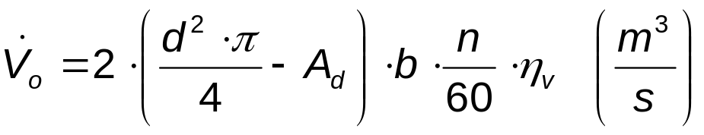
Roots-fúvó
Nyomó oldal
Mivel a szállítás során nincs térfogatcsökkenés, ezért a konstrukciós kialakítások mindenben hasonlóak a forgódugattyús volumetrikus szivattyúkéval
d
Munkadugattyú (A_{d} (m2))
Szívó oldal

Slide 5
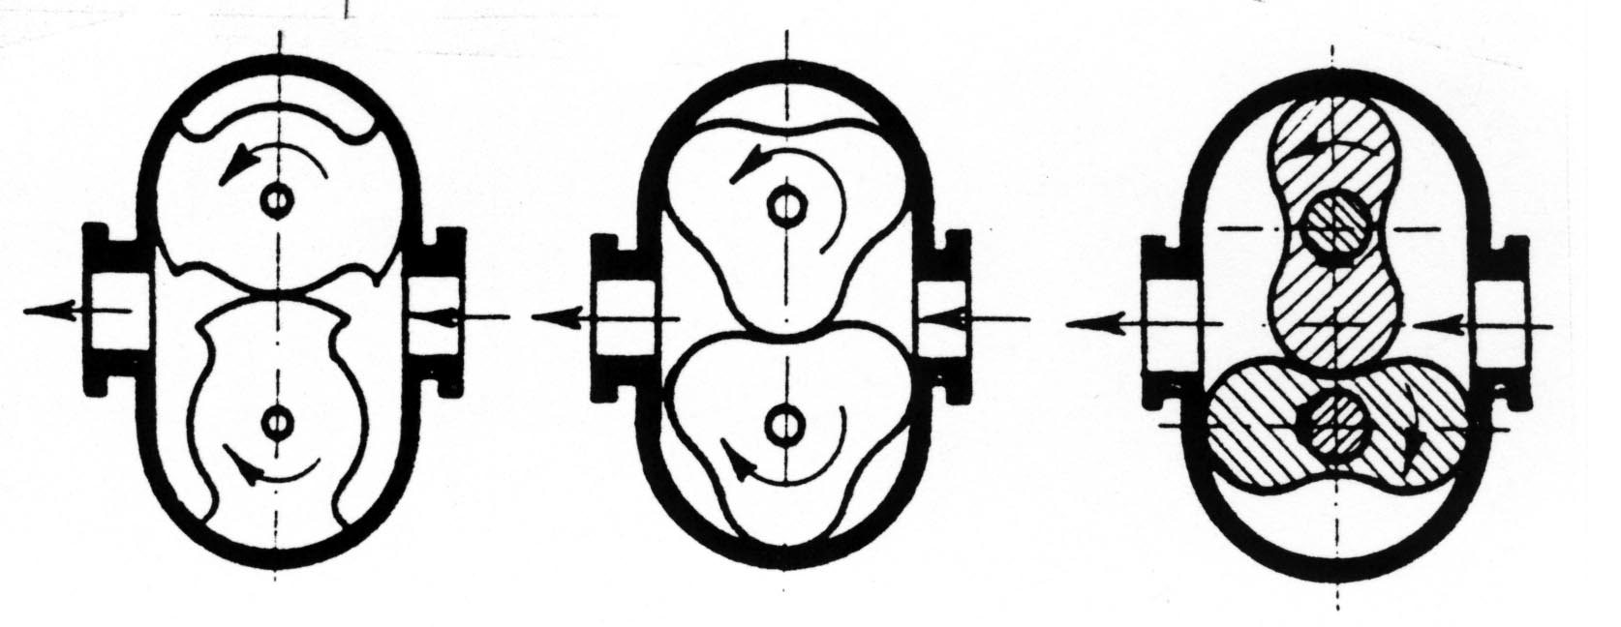
Különböző kialakítású Roots munkadugattyúk

Slide 6
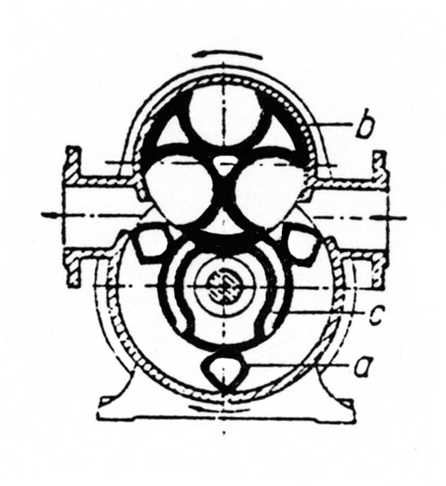
Enke-fúvó

Slide 7
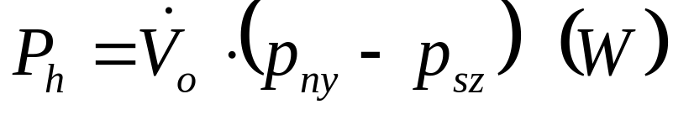
Fúvók indikátordiagramja
p (N/m²)
Szállítási nyomás
Tényleges végállapot
3
2’
2
p_{ny}
Szívási nyomás
Az indikátordiagram által körülzárt terület arányos a fúvó működtetéséhez elméletileg szükséges munkával, aminek időegységre eső része a hasznos teljesítmény.
p_{sz}
4
1
V (m³)
V_{l}

Slide 8
Dugattyús elven működő kompresszorok sajátosságai
Önműködő (rugóterhelésű) szelepek.
Káros tér.
Egy fokozatban nagy nyomásviszony (max. 5-7).
Jó volumetrikus hatásfok.
Jó hűtési viszonyok, ezért a kompresszió kitevője rendszerint közel áll az egyhez.
Kisebb fajlagos munkaszükséglet, kisebb szállító teljesítmény, egyenetlen járás.

Slide 9
Dugattyús kompresszorok indikátordiagramja
p (N/m²)
A kompresszió véghőmérséklete
A kompresszió technikai munkája
Szállítási nyomás
3
2
A káros térben maradt sűrített gáz expanziójából visszanyert munka
p_{ny}
A kompresszió lehet izotermikus, adiabatikus vagy politropikus
Szívási nyomás
Az indikátordiagram által körülzárt terület a teljes ciklus munkaszükséglete
Szívási hőmérséklet
p_{sz}
4
1
V (m³)
V_{l}
V_{k}
V_{h}

Slide 10
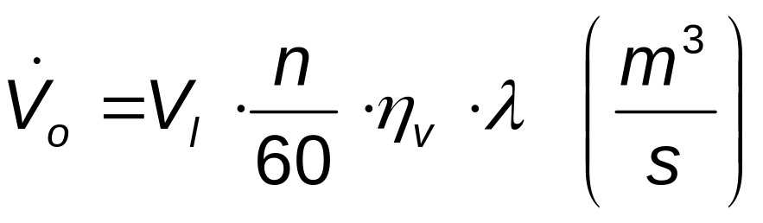
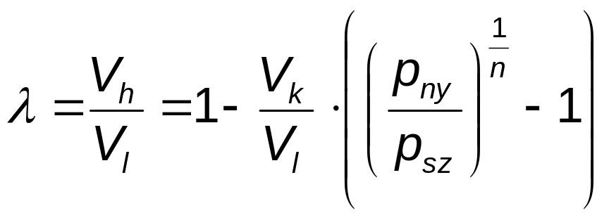
Dugattyús kompresszorok szállító teljesítménye
A beszívott gáz térfogatárama
Mennyiségi, vagy szállítási fok
A nyomásviszony növekedésével a töltési fok romlik! Egy fokozatban általában maximum 5-7 lehet a nyomásviszony.

Slide 11
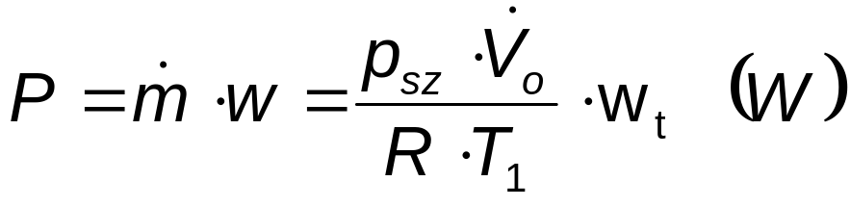
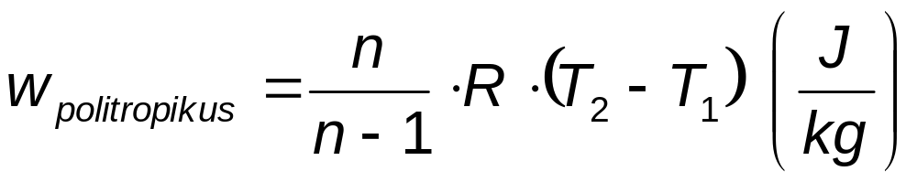
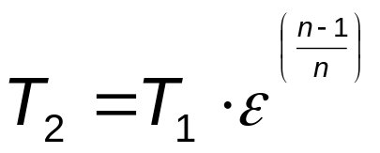
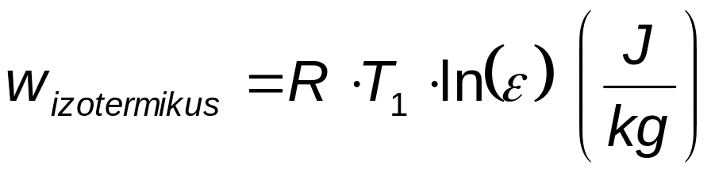
Volumetrikus kompresszorok teljesítményszükséglete
A technikai munka meghatározásánál rendszerint figyelmen kívül hagyják a káros térben maradt gázok expanziójából származó munkanyereséget.

Slide 12
Két fokozatú dugattyús kompresszor indikátordiagramja
p (N/m²)
A közbenső nyomás a kezdeti és a végnyomás mértani középarányosa, mivel a két fokozat fajlagos munkaszükséglete azonos.
6
A két fokozat között visszahűtés a kiindulási hőmérsékletre.
7
p_{ny}
3
8
5
2
p_{k}
p_{sz}
4
1
V (m³)

Slide 13
Áramlástani elven működő kompresszorok sajátosságai
A káros tér zérus (folyamatos átáramlás).
Egy fokozatban igen kis nyomásviszony, ezért rendszerint sok fokozatúak.
Volumetrikus hatásfok rosszabb.
Hűtési viszonyok rosszabbak, ezért a kompresszió kitevője (hűtés nélkül!) rendszerint nagyobb az adiabatikus kitevőnél.
A dugattyús kompresszorhoz képest, nagyobb fajlagos munkaszükséglet, nagyobb szállító teljesítmény, egyenletes járás.

Slide 14
Kompresszorok hűtése
A hűtés megakadályozza a túlhevülést (üzembiztonság),
A hűtés közvetlen hatással van kompresszió politropikus kitevőjére és ezen keresztül:
  biztosítja a szállítási teljesítmény tervezett értékét (töltési fok),
  csökkenti a teljesítményszükségletet,
A hűtés adott esetben hulladékhő-hasznosítást tesz lehetővé.

Slide 15
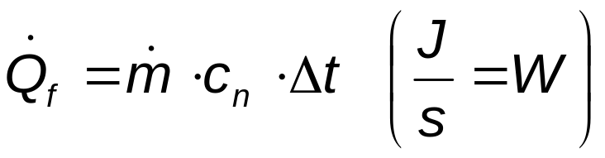
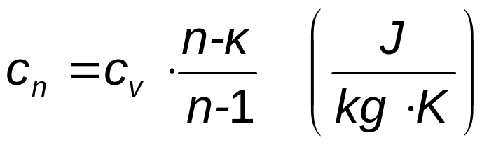
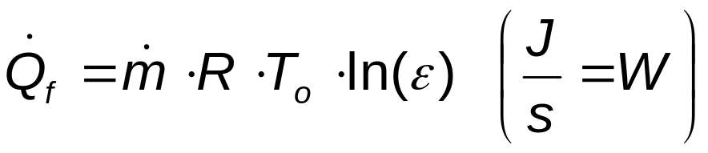

A hűtési hőszükséglet
Politropikus fajhő
A fokozat hűtése.
Politropikus fokozat
Izotermikus fokozat
Közbenső vagy utóhűtő.

Slide 16
Kompresszor és légtartály
A sűrített levegőt fogyasztók a légtartályra kapcsolódnak és a szükségletük szerinti nyomáson (nyomáscsökkentő), a szükségletük szerinti mennyiséget vételezik.
A kompresszor a légtartály adott (megengedhető) minimális nyomásánál automatikusan lép üzembe (nyomáskapcsoló), ill. kapcsolódik a légtartályra és feltölti a légtartályt az üzemi nyomásra, amikor automatikusan leáll (nyomáskapcsoló), ill. lekapcsolódik a légtartályról.
A kompresszor mindenkor a légtartály által meghatározott nyomásra üzemel, tehát a nyomásviszony üzem közben változik, rendszerint nő.
A kompresszor szállítóteljesítménye nagyobb kell legyen, mint az összes fogyasztók egyidejű maximális fogyasztása (tömegáram).
Adott szállítási teljesítményű kompresszor és adott fogyasztás esetén a nagyobb légtartály hosszabb állásidőt és hosszabb feltöltési időt jelent.

Slide 17
A légtartály
A nyomástartó edény, rendszeres hatósági ellenőrzés alá tartozik.
A légtartály tartozékai:
Töltő és ürítő csonk(ok),
Biztonsági szelep (rugó vagy súlyterhelésű),
Lefúvató szelep (a tartály legalsó pontján),
Búvó ill. kémlelőnyílás (belső ellenőrzéshez),
Nyomásmérő (nyomáskapcsoló), hitelesítő manométer csatlakoztatására alkalmas csatlakozó csonkkal,
Adattábla (a lényeges adatok rögzítésére).

Slide 18
Példák a kompresszorok szerkezeti kialakítására

Slide 19
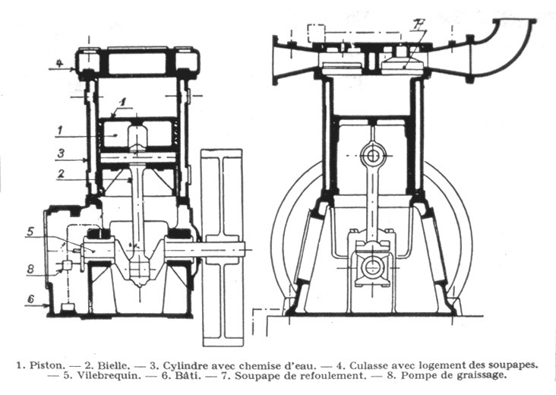
Egyhengeres dugattyús kompresszor

Slide 20
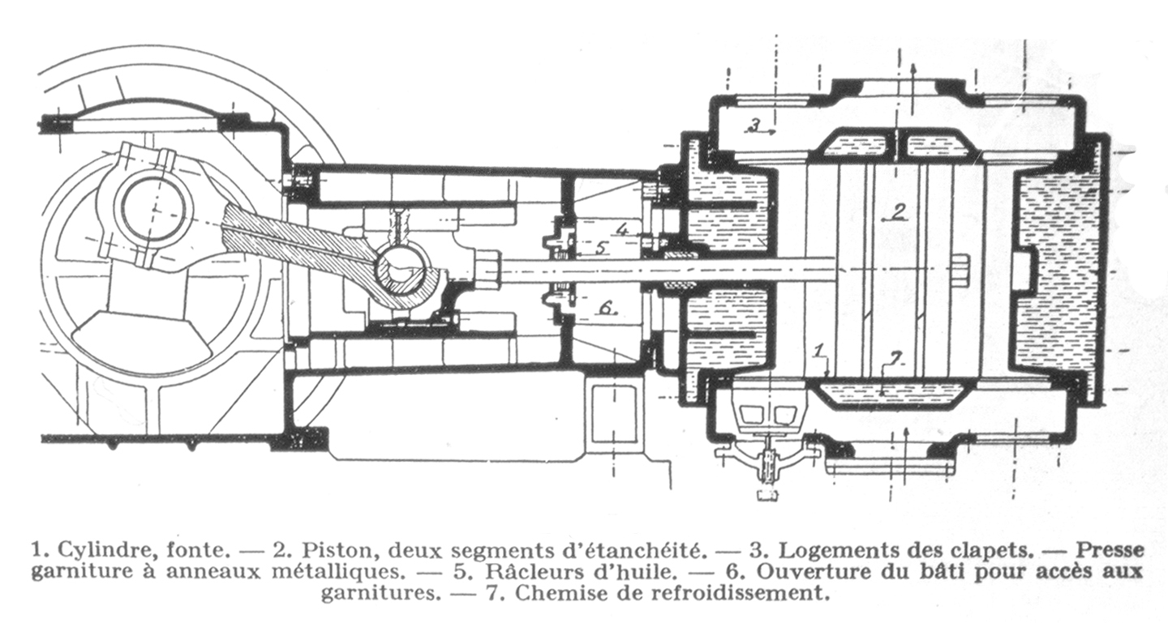
Kettős működésű dugattyús kompresszor

Slide 21
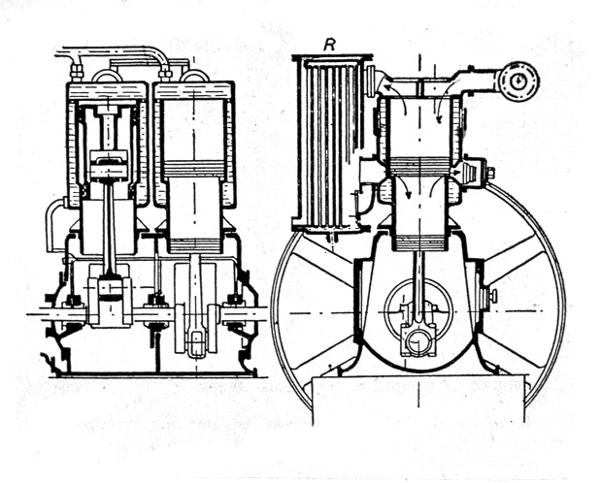
Kétfokozatú dugattyús kompresszor

Slide 22
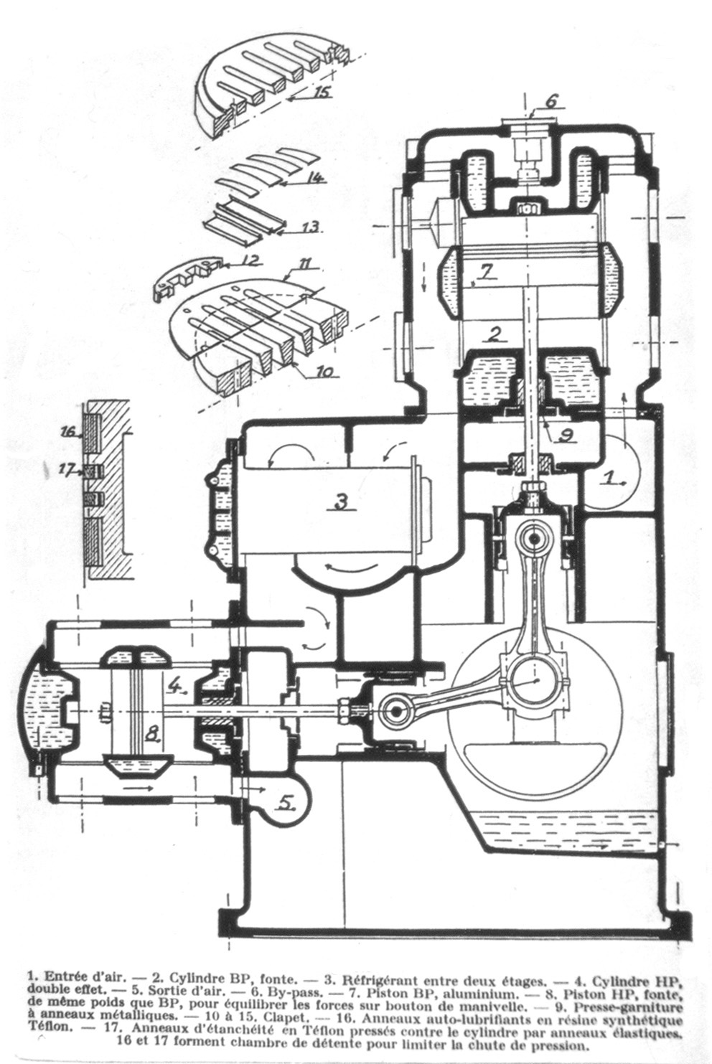
Kétfokozatú dugattyús kompresszor

Slide 23
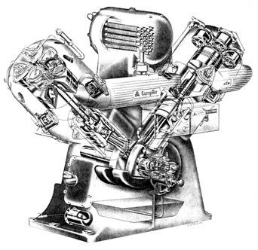
Kétfokozatú dugattyús kompresszor

Slide 24
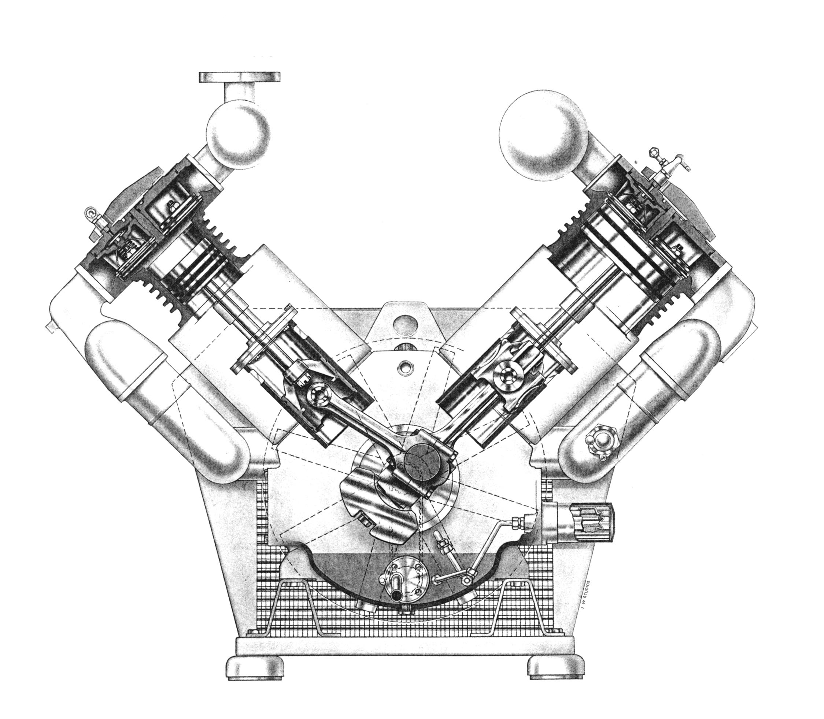
Kétfokozatú dugattyús kompresszor

Slide 25
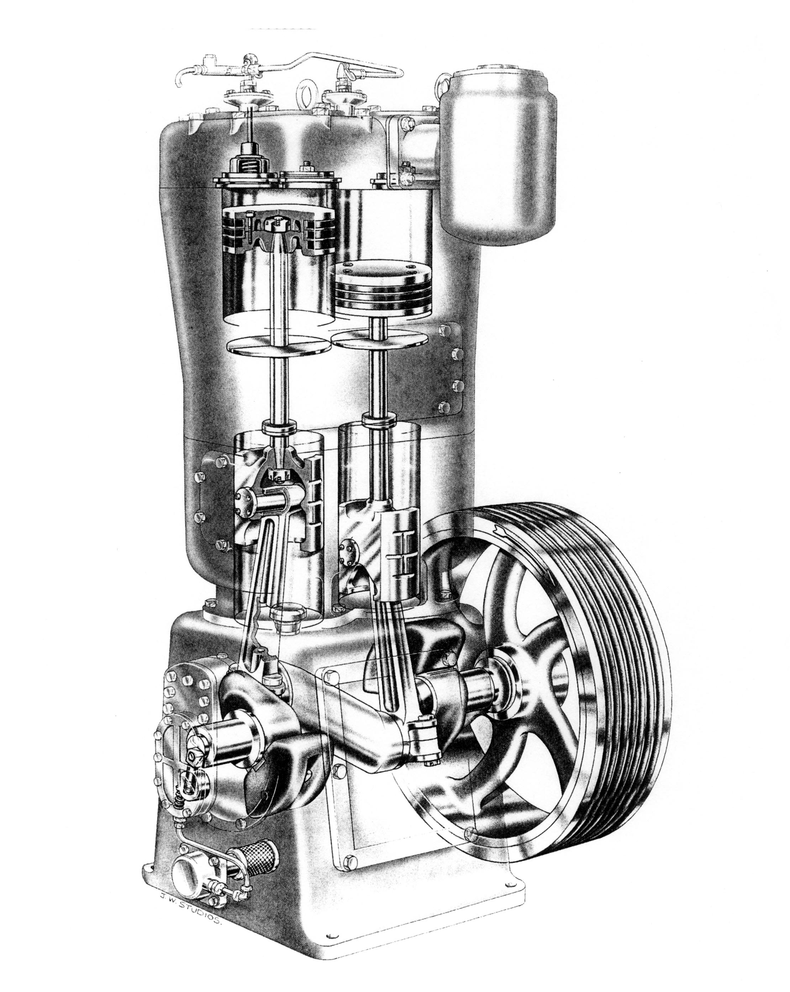
Kétfokozatú dugattyús kompresszor

Slide 26
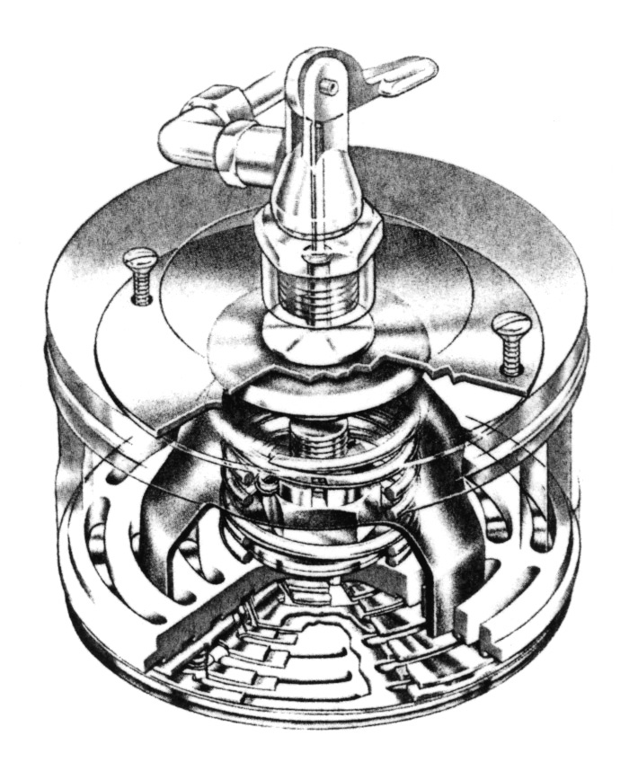
Kompresszor tányérszelep

Slide 27
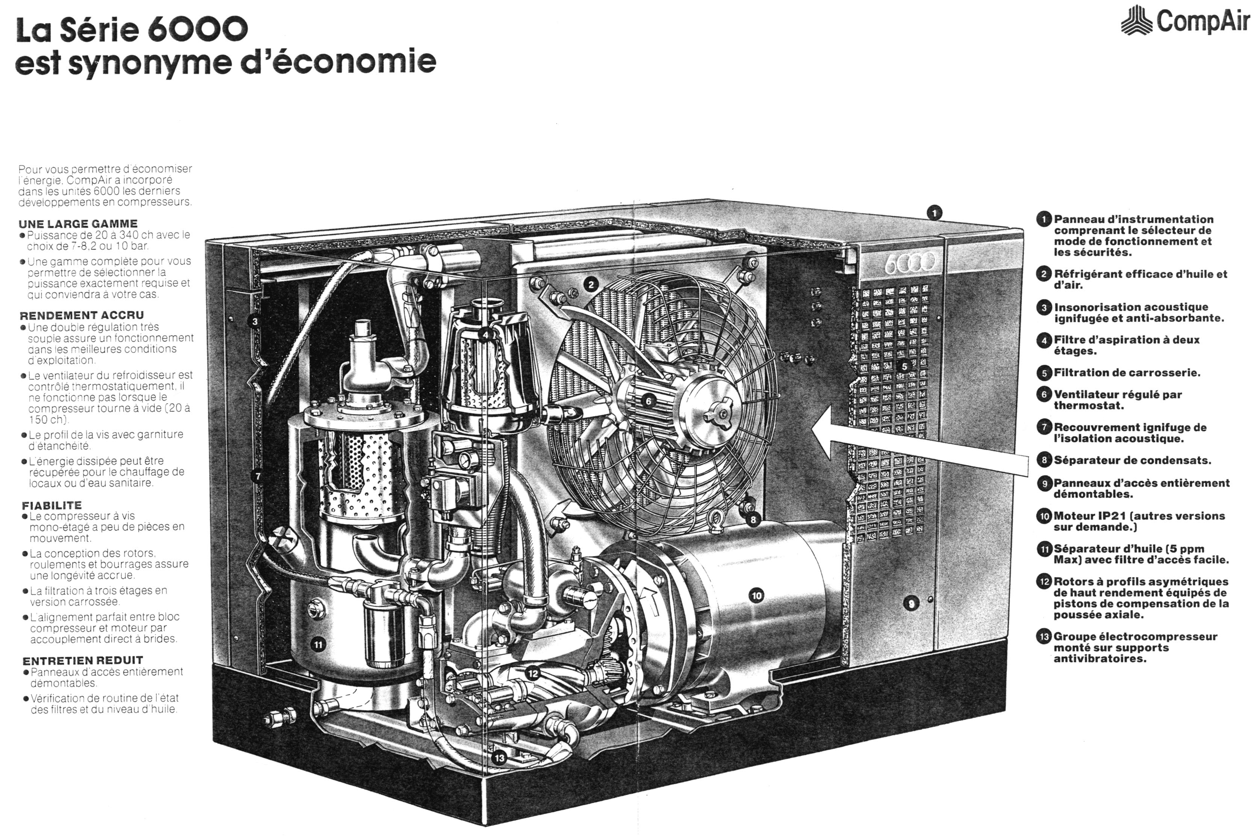
Csavarkompresszor

Slide 28
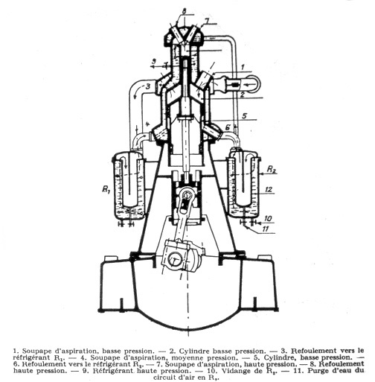
Három fokozatú dugattyús kompresszor

Slide 29
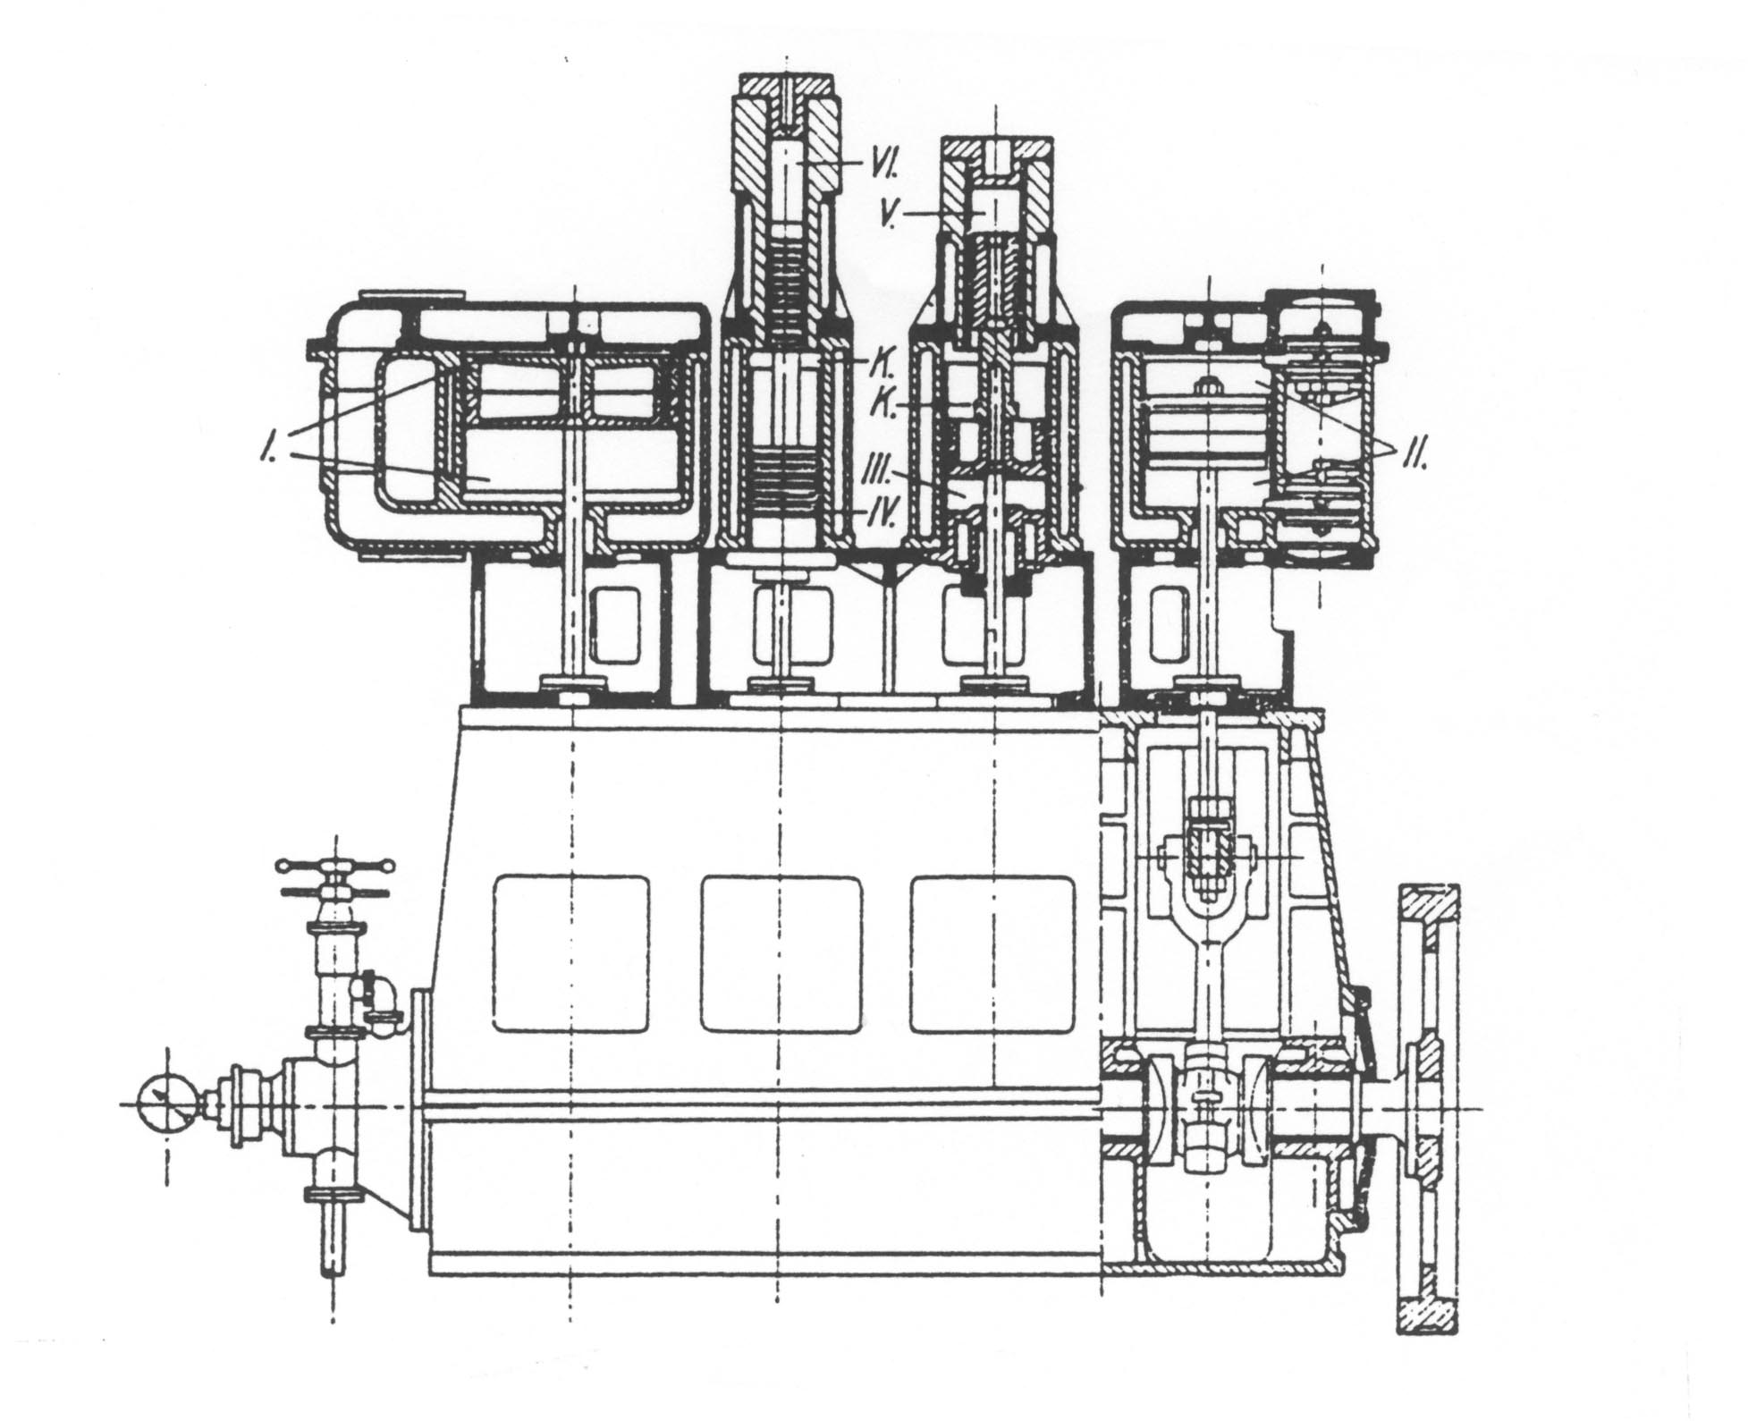
Hat fokozatú dugattyús kompresszor

Slide 30
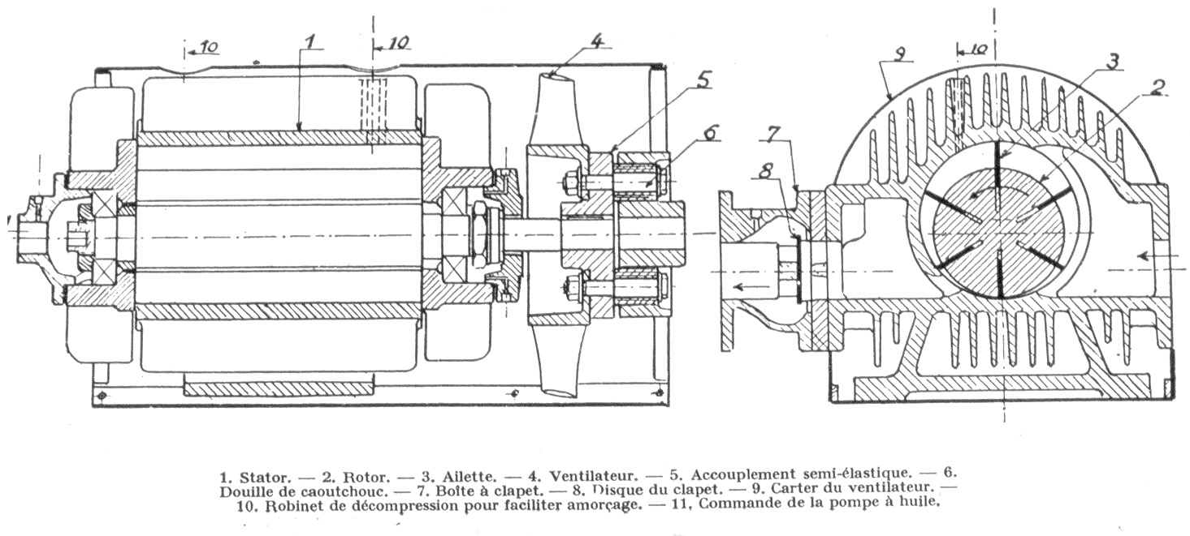
Lamellás kompresszor

Slide 31
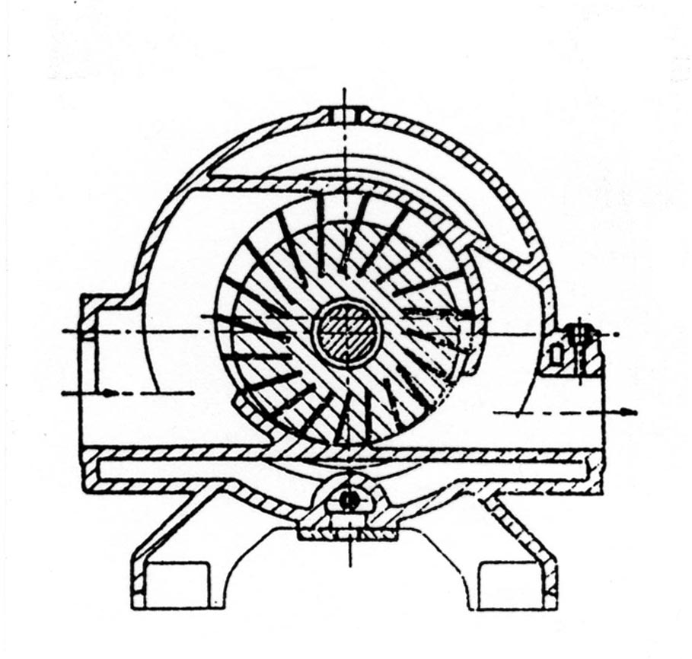
Csúszó lapátos kompresszor

Slide 32
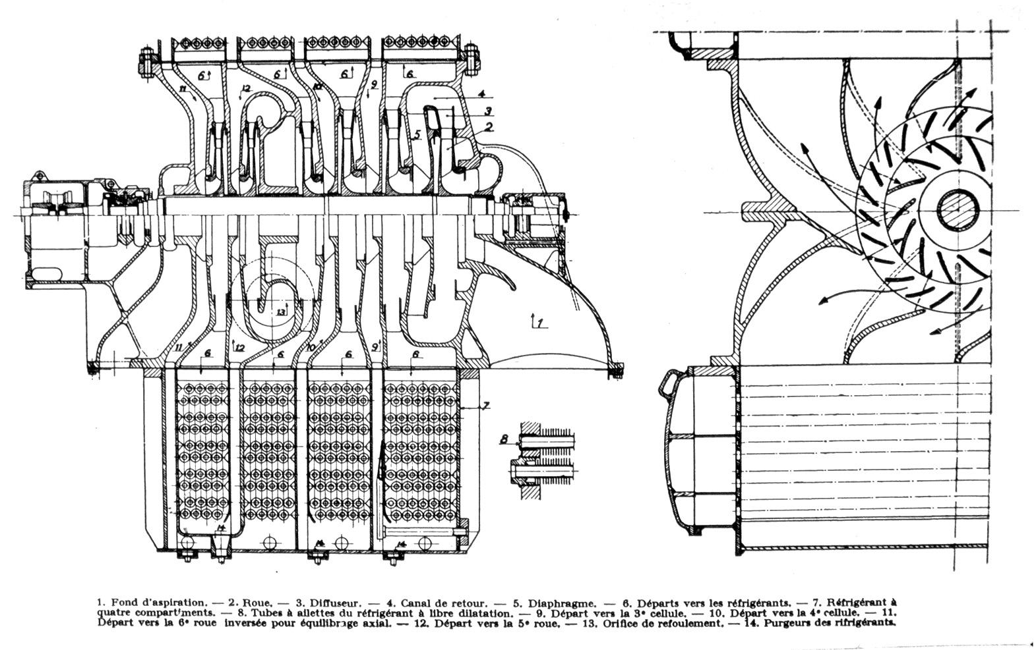
Radiális átömlésű, áramlástani elven működő kompresszor

Slide 33
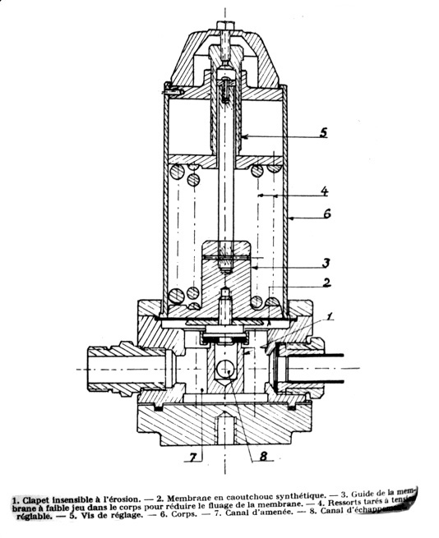
Rugó terhelésű biztonsági szelep

Slide 34
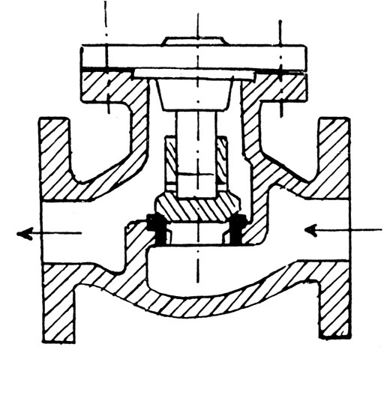
Visszacsapó szelep

Slide 35
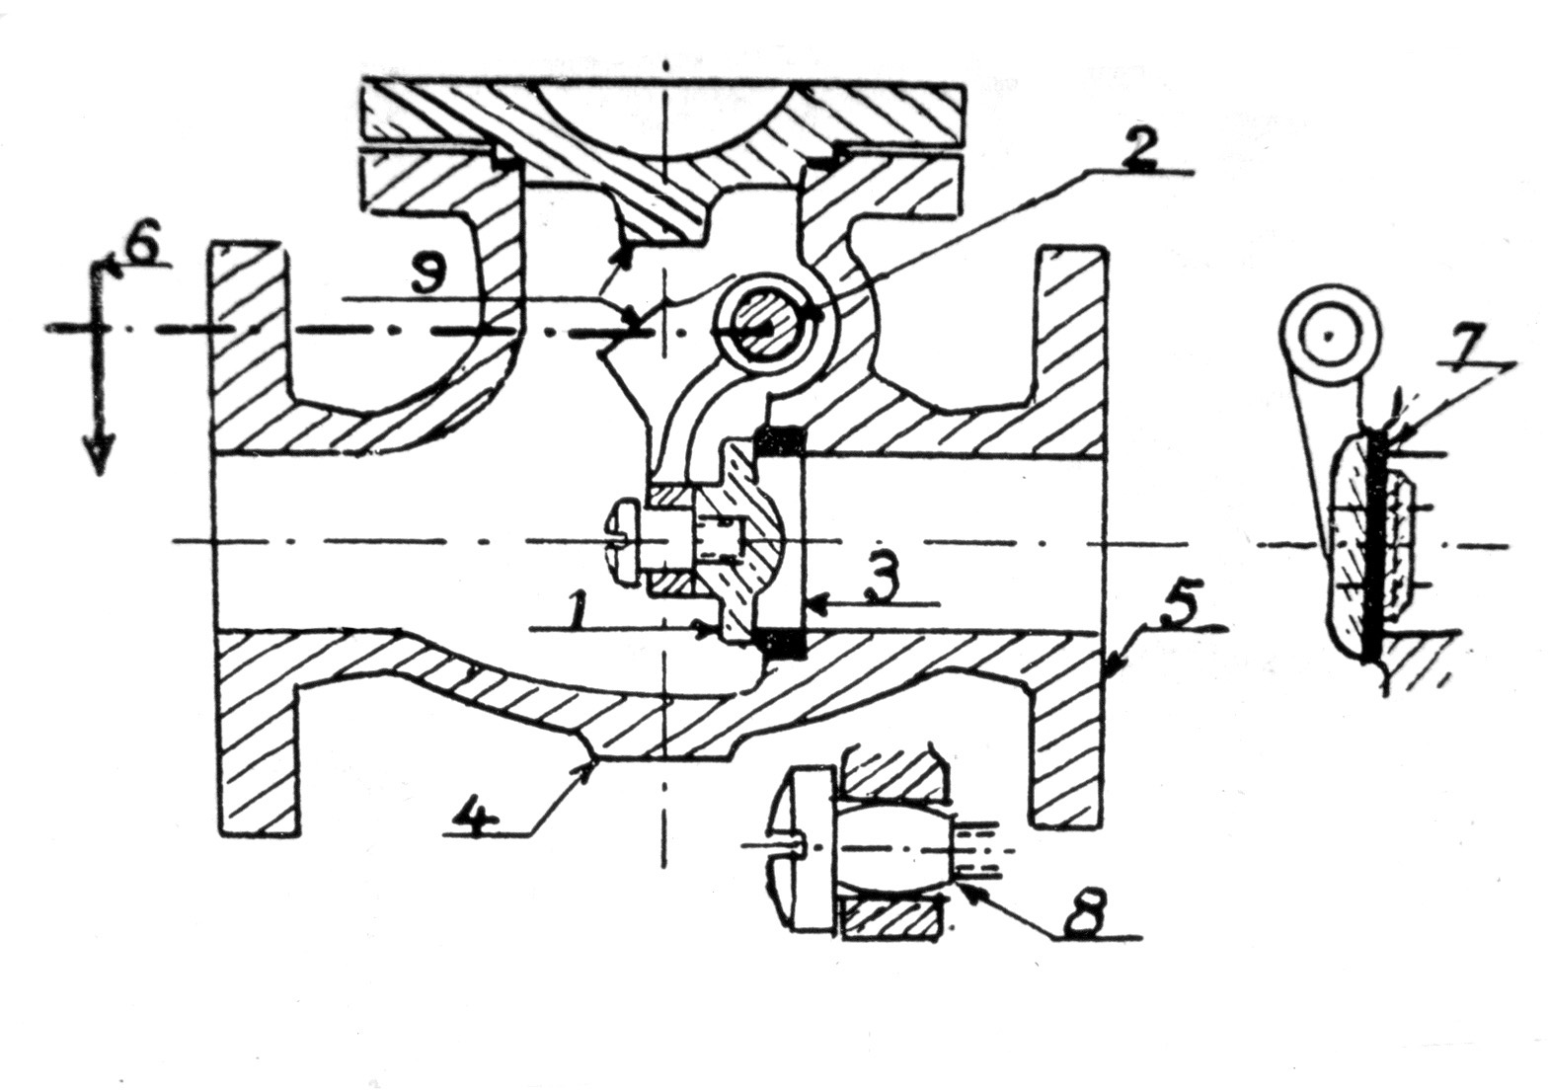
Visszacsapó szelep

Slide 36
Ellenőrző kérdések (1)
Hogyan csoportosíthatók a levegőt és gázokat szállító gépek?
Mi a leglényegesebb különbség a fúvók és a kompresszorok között?
Hogyan valósul meg a nyomásnövekedés egy fúvóban?
Milyen általános összefüggés szerint határozható meg egy Roots-fúvó szállítóteljesítménye?
Rajzolja fel a fúvókra jellemző indikátordiagramot! Fűzzön magyarázatot az ábrához!
Mi szükséges egy fúvó teljesítményszükségletének meghatározásához?
Rajzolja fel egy dugattyús rendszerű kompresszor indikátordiagramját! Fűzzön magyarázatot az ábrához?

Slide 37
Ellenőrző kérdések (2)
Mit értünk káros tér alatt egy dugattyús kompresszor esetében? Mi a hatása a káros térnek?
Hogyan határozható meg a dugattyús kompresszor szállítóteljesítménye?
Hogyan és milyen feltételezésekkel határozható meg egy kompresszor teljesítményszükséglete?
Miért szükséges a több fokozatban történő kompresszió?
Rajzolja fel egy kétfokozatú dugattyús kompresszor indikátordiagramját! Fűzzön magyarázatot az ábrához!
Milyen feltételezés mellet igaz, hogy a két fokozatú kompresszor közbenső nyomása a beszívási és a szállítási nyomás mértani középarányosa?
Milyen alapvető hatása van a hűtésnek a kompresszor üzemére?

Slide 38
Ellenőrző kérdések (3)
Milyen részekből tevődik össze egy kompresszor hűtési hőszükséglete?
Milyen alapvető különbségek vannak az áramlástani elven működő kompresszorok és a volumetrikus kompresszorok között?
Rajzolja fel egy áramlástani elven működő kompresszor indikátordiagramját! Fűzzön magyarázatot az ábrához!
Mi a szerepe légtartálynak a kompresszorok üzemében?
Milyen alapvető tartozékai vannak egy légtartálynak?

